Slide 1
PRED
INFORMATIVNIMI
DNEVI

Slide 2
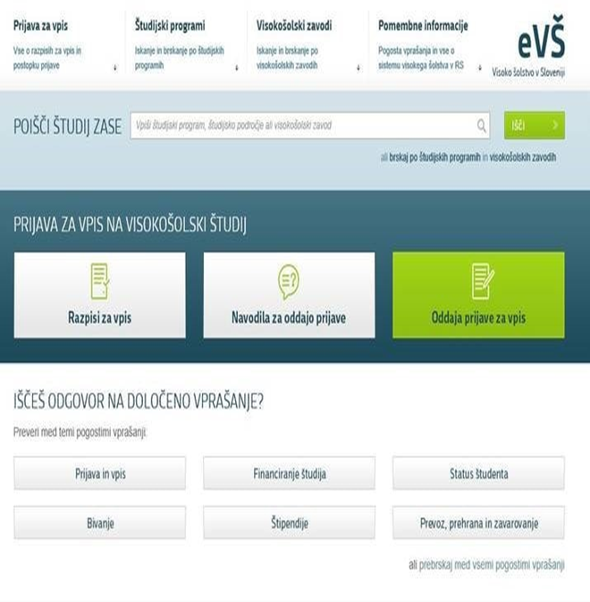
Razpis za vpis v dodiplomske in enovite magistre študijske programe
Razpis za vpis 2023/2024 - elektronska publikacija na portalu eVŠ, 3. februar 2023 https://portal.evs.gov.si/razpisi-za-vpis-javni-koncesionirani

Slide 3

Pomembni datumi za dijake
Informativni dnevi
Prijavni roki in prijava
Sklep o omejitvi vpisa
Preizkusi nadarjenosti (datumi, povabila)
Dokazila o izpolnjevanju vpisnih pogojev
Sklep o rezultatu izbirnega postopka
Vpis sprejetih

Slide 4
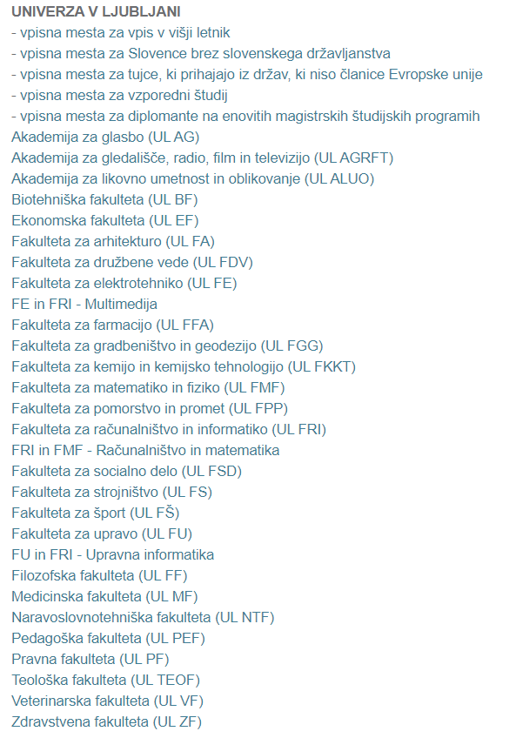

Razpis za vpis 2023/24 – posebni del (po visokošolskih zavodih)
6 univerz
15 samostojnih visokošolskih zavodov

Slide 5
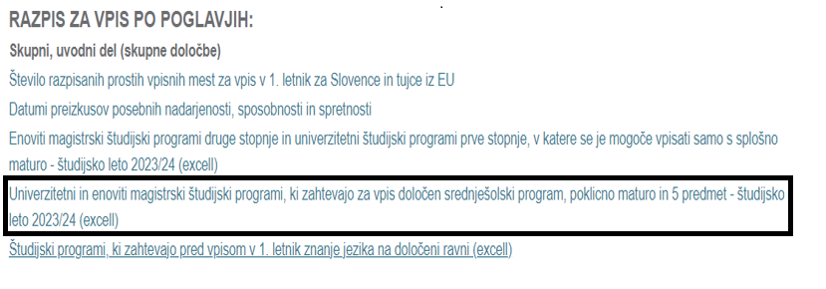
Razpis za vpis 2023/24 – uvodni del

Slide 6

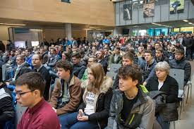




Informativni dnevi
Informativni dnevi, 17. in 18. februarja 2023 (v živo, del tudi na daljavo)

Slide 7

Objava informacij
SLUŽBA VPIS/VPIC
UL
https://www.uni-lj.si/studij/prijavno-sprejemni-postopki/dodipl/
UM
https://moja.um.si/bodoci-studentje/Strani/postopek-vpisa.aspx
UPR
https://www.upr.si/si/studij--vpis/dodiplomski-studij/
UNG
https://www.ung.si/sl/vpisi/vpis-i-stopnja/
PORTAL eVŠ
https://portal.evs.gov.si/
FAKULTETE / AKADEMIJE

Slide 8
Informativni dnevi
Univerza v Mariboru :: Informativni dan (um.si)
Informativni dnevi 2023 (uni-lj.si)
Informativni dogodki (upr.si), UP, Fakulteta za management - Informativni dnevi 2023 na UP FM (fm-kp.si)
Informativni dnevi • UNG
[INFORMATIVNI DNEVI] za dodiplomske študijske programe – 17. in 18. 2. 2023 – Nova univerza (nova-uni.si)
Študentski domovi Maribor ob 12. uri https://sd.um.si/informativni/
in Ljubljana ob 8. 30 in 13. uri v Mala kulturna dvorana na upravi v Rožni dolini, Svetčeva 9, 1000 Ljubljana

Slide 9
Prijavna obdobja – slovenski državljani in državljani držav članic EU
Prvi rok: 17. februar do 20. marec 2023 (prosta mesta se objavijo 3. februar 2023)
Drugi rok: 21. do 25. avgust 2023 (prosta vpisna mesta se objavijo 18. avgust 2023)
Rok za zapolnitev še prostih vpisnih mest: 22. in 25. september 2023 do 12. ure – (izredni študij na UL, prosta mesta se objavijo 22. september 2023)
1.1 PRIJAVNI ROKI ZA SLOVENSKE DRŽAVLJANE/-KE IN DRŽAVLJANE/-KE DRŽAV ČLANIC EVROPSKE UNIJE TER SLOVENCE/-KE BREZ SLOVENSKEGA DRŽAVLJANSTVA

Slide 10

Prijava – spletni portal eVŠ
https://portal.evs.gov.si/prijava/
ali
https://portal.evs.gov.si/prijava/?lang=en

Slide 11

Preizkusi posebnih nadarjenosti, sposobnosti in spretnosti
Na Univerzi v Ljubljani:
Akademija za glasbo
Akademija za gledališče radio, film in televizijo
Akademija za likovno umetnost in oblikovanje
Fakulteta za šport
Fakulteta za arhitekturo
Biotehniška fakulteta (Krajinska arhitektura)
Naravoslovnotehniška fakulteta (Oblikovanje tekstilij in oblačil)
Pedagoška fakulteta (Likovna pedagogika, Logopedija in surdopedagogika)
Zdravstvena fakulteta (Laboratorijska zobna protetika)

Slide 12
Preizkusi posebnih nadarjenosti, sposobnosti in spretnosti
Na Univerzi v Mariboru:
Fakulteta za gradbeništvo, prometno inženirstvo in arhitekturo (Arhitektura)
Pedagoška fakulteta (Glasbena pedagogika, Likovna pedagogika, Športno treniranje)
Na Univerzi na Primorskem:
Fakulteta za vede o zdravju (Aplikativna kineziologija)
Pedagoška fakulteta (Vizualne umetnosti in oblikovanje)
Na Univerzi v Novi Gorici
Akademija umetnosti
Samostojni visokošolski zavod
Fakultet za dizajn

Slide 13

Opravljanje preizkusov posebnih nadarjenosti, sposobnosti in spretnosti
v prvem prijavnem roku od 23. junija do 7. julija 2023, z izjemo UL AG študijski program Glasbena umetnost UN 19. maja 2023
v drugem prijavnem roku od 5. do 8. septembra 2023
O opravljanju preizkusov posebnih nadarjenosti, sposobnosti in spretnosti v prvem roku so kandidati/-ke obveščeni/-e najmanj pet dni pred preizkusom, v drugem roku pa dva dni pred preizkusom po elektronski poti.

Slide 14
Status kandidata s posebnim statusom in posebnimi potrebami

Slide 15

Kandidati s posebnimi potrebami
Kandidati s posebnimi potrebami so:
slepi in slabovidni kandidati oziroma kandidati z okvaro vidne funkcije,
gluhi in naglušni kandidati,
kandidati z govorno-jezikovnimi motnjami,
kandidati s primanjkljajem na posameznih področjih učenja,
gibalno ovirani kandidati,
dolgotrajno bolni kandidati,
kandidati z motnjami avtističnega spektra ter
kandidati s psihosocialnimi težavami.
Posebne potrebe se upoštevajo, če so nastale do zaključka srednje šole.

Slide 16

Kandidati s posebnim statusom
Kandidati s posebnim statusom so:
kandidati kategorizirani športniki in trenerji,
kandidati priznani umetniki in kulturniki,
kandidati, ki se udeležujejo (področnih) mednarodnih tekmovanj,
kandidati starši do začetka obveznega šolanja otroka.
Posebni statusi se upoštevajo, če so obstajali v obdobju, ki se upošteva za sprejem (3. ali 4. letnik oz. zaključek srednje šole).

Slide 17

Informacije o dodelitvi posebnega statusa
https://www.uni-lj.si/studij/prijavno-sprejemni-postopki/kandidati-posebni-status
https://moja.um.si/bodoci-studentje/Strani/default.aspx
https://www.ung.si/sl/
https://www.upr.si/

Slide 18



VIŠJEŠOLSKI STROKOVNI ŠTUDIJ
Predstavitev prijavno-izbirnega postopka v študijskem letu 2023/2024

Slide 19


VIŠJEŠOLSKI STROKOVNI ŠTUDIJ
33 ŠTUDIJSKIH PROGRAMOV (2023/2024):
pretežno tehnika in storitvena dejavnost,
6 raven izobrazbe – kratki cikel,
študijski programi nudijo veliko izbirnih predmetov in modulov.
2 LETI = 120 KT
PRAKTIČNO USMERJEN ŠTUDIJ:
40 % študija = 800 ur praktičnega izobraževanja v podjetju,
praktično izobraževanje = stik z delodajalci, zaposlitev,
teoretično in praktično znanje za reševanje konkretnih nalog.

Slide 20
VIŠJEŠOLSKI ŠTUDIJSKI PROGRAMI
Za izobraževanje je razpisanih 33 različnih študijskih programov:
Avtoservisni menedžment Balet Bionika
Ekonomist
Elektroenergetika
Elektrotehnika
Fotografija
Geotehnologija in rudarstvo
Gostinstvo in turizem
Gozdarstvo in lovstvo
Gradbeništvo
Hortikultura
Informatika
Komerciala (Doba) - zasebni program
Lesarstvo
Logistično inženirstvo
Kozmetika
Medijska produkcija
Mehatronika
Naravovarstvo
Oblikovanje materialov
Organizator socialne mreže
Poslovni sekretar Računalništvo – zasebni program
Strojništvo
Snovanje vizualnih komunikacij in trženja
Telekomunikacije
Upravljanje podeželja in krajine
Varstvo okolja in komunala
Živilstvo in prehrana
Varovanje
Velnes
Velnes (Doba) - zasebni program

Slide 21
RAZPIS ZA VPIS V VIŠJEŠOLSKO STROKOVNO IZOBRAŽEVANJE
V ŠTUDIJSKEM LETU 2023/24
INFORMATIVNI DAN:
petek, 17. februar 2023
sobota, 18. februar 2023
Informacije o načinu izvedbe, natančnih terminih in ustreznih povezavah vseh višjih strokovnih šol bodo objavljene na spletnih straneh višjih strokovnih šol in Skupnosti višjih strokovnih šol Republike Slovenije na povezavi https://www.skupnost-vss.si/informativni-dnevi-2023/.
PRIJAVNI ROKI:
1. prijavni rok: od 20. februarja do 17. marca 2023
2. prijavni rok: od 25. avgusta do 31. avgusta 2023
Postopek prijave v višje strokovne šole za redni in izredni študij poteka preko Višješolske prijavne službe s sedežem na Šolskem centru Celje.

Slide 22

RAZPIS ZA VPIS V VIŠJEŠOLSKO STROKOVNO IZOBRAŽEVANJE
V ŠTUDIJSKEM LETU 2022/23
PREIZKUS POSEBNE NADARJENOSTI OZ. PSIHOFIZIČNESPOSOBNOSTI
Balet
Fotografija
Medijska produkcija
Oblikovanje materialov
Organizator socialne mreže
VSŠ dobijo (s strani Višješolske prijavne službe) seznam kandidatov, prijavljenih v omenjene študijske programe, ki jih povabijo na opravljanje preizkusa/testiranja:
v prvem roku do 15. junija in
drugem roku do 8. septembra 2023.
V primeru omejitve vpisa se upošteva točkovanje, ki je navedeno v objavi posamezne šole.

Slide 23

DOBRO JE VEDETI
1. PRIJAVNI ROK – POMEMBNI DATUMI:
od 20. februarja do 17. marca 2023 – prvi prijavni rok
Višje strokovne šole bodo kandidate do 15. junija 2023 obvestile o roku za opravljanje preizkusa posebne nadarjenosti oz. psihofizične sposobnosti.
do 21. julija 2023 – izid izbirnega postopka na 1. roku
do 22. avgusta 2023 – vpis kandidatov, sprejetih na 1. roku

Slide 24

DOBRO JE VEDETI
Možna oddaja prijave za vpis v višje in visoko šolstvo hkrati.
Prednost pri vpisu imajo kandidati, ki se prvič vpisujejo.
Kdor je bil že 3 leta vpisan v študijski program višjega ali visokega šolstva, se ne more vpisati v REDNI študij višjega šolstva.
Možnost stopenjskega študija; najprej višja, nato visoka.
VSŠ daje praktična in aplikativna znanja (800 ur praktičnega izobraževanja).

Slide 25

DOBRO JE VEDETI
KANDIDATI S POSEBNIMI POTREBAMI
Posebna prošnja + ustrezna dokazila (do 14. julija 2023).
O statusu odloči pristojni organ višje strokovne šole.
Sprejeti so lahko (Sklep šole) ne glede na število točk v primeru omejitve, če izpolnjujejo splošne pogoje za vpis

Slide 26
Nekaj predlogov vprašanj na informativnih dnevih
Kakšne so omejitve in pogoji za vpis?
Kako je z opravljanjem sprejemnega izpita, ki ga nekateri programi zahtevajo, ter kako naj se dijaki pripravijo nanj?
Kakšni so stroški študija ( npr. za pripomočke, knjige)?
Če se boste na fakulteto vpisovali izredno, se pozanimajte o ceni izrednega študija. Vprašajte tudi o možnostih obročnega plačila ali popustu na plačilo celotnega zneska.
Kakšni so pogoji za napredovanje? Nekatere smeri imajo določene pogoje, ki jih mora opraviti vsak študent, preden se vpiše v višji letnik.
Kako je z možnostjo prepisa med študijskimi programi? Je treba opraviti kakšne diferencialne izpite?

Slide 27
Nekaj predlogov vprašanj na informativnih dnevih
Ima fakulteta svoj karierni center?
Kakšno prihodnost ima študij? Kje se lahko zaposlite po končanem študiju? Je kadra s to izobrazbo v Sloveniji že veliko?
Kako je s študentskimi izmenjavami v tujini?
Imajo na fakulteti tutorje in tutorke?
Kako je s prakso in pripravništvom? Povprašajte, kolikšno število ur praktičnega dela je obvezno za uspešen zaključek študija.

Slide 28


